Slide 1


Slide 2
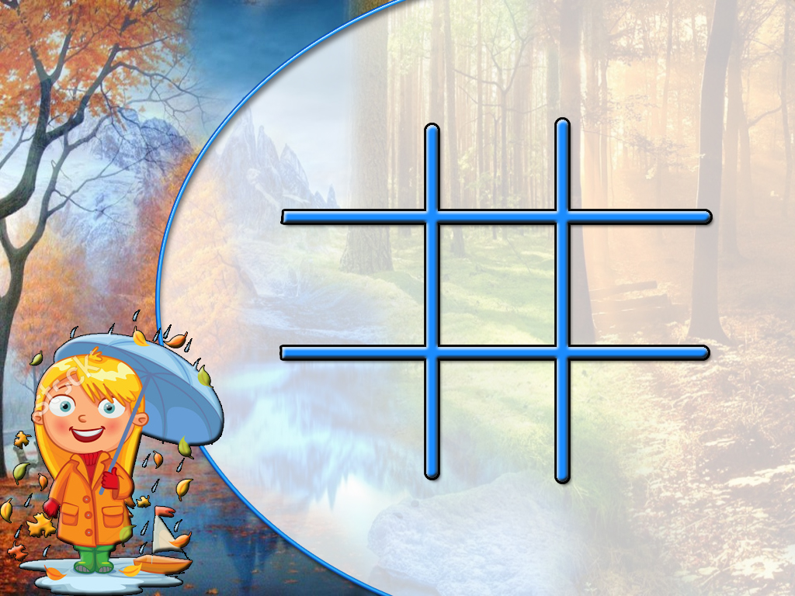














Slide 3


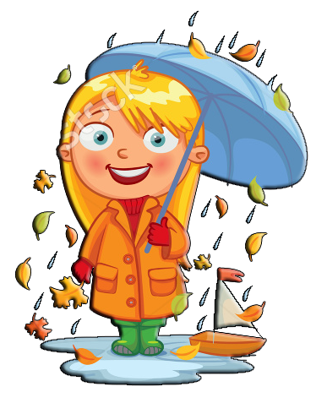
Что наступает после зимы?
Весна

Slide 4
Когда с деревьев облетают листья?
Осенью

Slide 5
Самое жаркое время года.
Лето

Slide 6
Самый короткий месяц в году.
Февраль

Slide 7
Снежное время года.
Зима

Slide 8
В каком месяце дети идут в школу?
В сентябре

Slide 9
Когда возвращаются птицы с юга?
Весной

Slide 10
Когда листья на деревьях меняют свой цвет?
Осенью

Slide 11
Самый первый месяц года.
Январь

